Slide 1
有色金属冶炼
安全风险分析与管控
关注安马公众号
免费观看本节课程

Slide 2
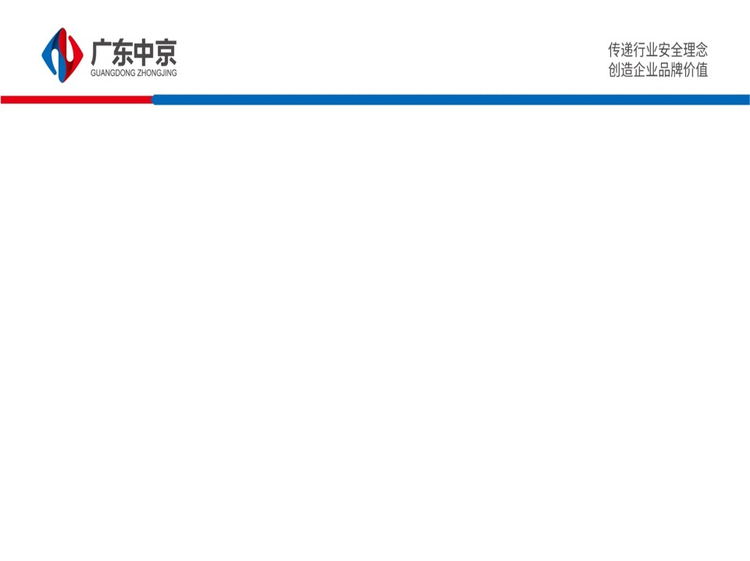
01 行业常见的安全风险分析
目 录
content
02 安全风险管控
03 企业复工复产安全重点

Slide 3

01 行业常见的安全风险分析

Slide 4

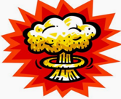
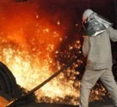


有色金属冶炼行业常见的主要风险有哪些呢？
火灾
爆炸
高温熔体灼烫
中毒和窒息

Slide 5

成也是水败也是水！
有色金属熔铸过程中既要保证充足的冷却水，又要避免生产场地、原辅材料及设施存在非生产性积水！

Slide 6
缺水的风险及原因分析

Slide 7
熔铸过程缺少冷却水或水温过高产生的后果：
铝水结晶不良或失败，导致铸穿而断棒等，大量的高温熔液流入深水井而发生爆炸。
常见缺水的原因：
停电、水泵故障、水管堵塞、无应急水或水压流量低、切换不及时等。

Slide 8
案例
1997年10月22日大沥永恒铝型材厂铝合金熔铸深水井爆炸，造成7人死亡5人受伤。
事故的直接原因是未正常供应冷却水导致数支铝棒 “铸穿”而断棒，至使约200Kg的高温铝水通过铸模流入深水井引发爆炸。

Slide 9
重大隐患：
高温工作的熔融有色金属冶炼炉窑、铸造机、加热炉及水冷元件未设置应急冷却水源等冷却应急处置措施。
冶炼炉窑的水冷元件未配置温度、进出水流量差检测及报警装置。
此两条重大隐患就是不能缺少冷却水并且要保证水压、水温正常。

Slide 10
熔融金属泄漏的原因及风险分析

Slide 11
熔融金属泄漏常见的原因：
投料过多熔体外溢、炉体破裂、炉眼损坏或封堵不严；
流槽溢液、排放口堵塞不牢；
冷却水不足或温度过高，结晶不良或失败，铸穿断棒；
结晶器缺陷、结晶器水孔堵塞、熔渣堵模、模具破裂、引锭头漏装；
引锭钢丝绳断裂、引锭座不平衡、引锭速度与工艺不符；
熔融金属及渣的罐(包、盆)坠落或倾翻；
操作人员脱岗、睡岗等。
熔融金属泄漏的风险：
遇可燃物会发生火灾，遇水会发生爆炸；
人员被高温熔体烫伤。

Slide 12
几起案例：
2007年8月19日，山东魏桥创业铝母线铸造分厂发生铝液外溢爆炸重大事故，造成20人死亡、59人受伤（其中13人重伤。事故直接原因是：炉眼砖内套缺失,导致炉眼变大、铝水失控后，大量高温铝水溢出流槽，流入旁边冷却水回水坑引发爆炸。
2011年6月2日南海区大沥占美金属有限公司深水井爆炸事故，造成3人死亡、8人受伤。事故直接原因是：引铸机钢丝绳断裂，大量高温铝水流入深水井发生爆炸。
2017 年5 月13 日四会市健兴金属制品有限公司铝棒熔铸过程发生爆炸，造成2人死亡、2人受伤。事故直接原因是：熔铸过程发现熔渣堵塞模具，在处理熔渣过程中，模具破裂，导致高温铝水流入深水井引发爆炸。

Slide 13
重大隐患判定内容：
吊运铜水等熔融有色金属及渣的起重机不符合冶金起重机的相关要求;横梁、耳轴销和吊钩、钢丝绳及其端头固定零件，未进行定期检查，发现问题未及时处理。
会议室、活动室、休息室、更衣室等场所设置在铜水等熔融有色金属及渣的吊运影响范围内。
盛装铜水等熔融有色金属及渣的罐(包、盆)等容器耳轴未定期进行检测。
铜水等熔融有色金属铸造、浇铸流程未设置紧急排放和应急储存设施。
炉、窑、槽、罐类设备本体及附属设施未定期检查，出现严重焊缝开裂、腐蚀、破损、衬砖损坏、壳体发红及明显弯曲变形等未报修或报废，仍继续使用。

Slide 14
02 有色金属冶炼主要风险管控
（防爆炸）

Slide 15
一、熔融金属防泄漏管控措施静置炉）出流口应设有专用流口砖箱及可靠的塞紧、压紧固1。
1.熔炼炉、保温炉出流口应设有专用流口砖箱及可靠的塞紧、压紧固定装置。出流口流眼钎子应有可靠的防脱措施，如可采用蝴蝶定位螺栓、防脱钢丝绳索或铁链拉紧器等，禁止无固定防脱措施或采用吊挂或压重物等方式固定流眼钎子。
2.倾翻式炉应安装液位监测装置，设置应急倾翻回位装置。
3. 熔融金属罐应有罐盖，罐内液体的液面与罐口边沿的垂直距离不得小于300mm，最高液面限位标记；
4.吊运高温铝液或铝灰的起重机的铝水包横梁、耳轴销和吊钩、钢丝绳及其端头固定零件，应每月进行宏观检查，盛装高温铝液及高温铝灰的罐（包、盆）等容器耳轴应每年进行一次探伤检查。
5.每次铸造结束前和铸造开始前应对熔炼炉本体及附属设施进行检查，每周至少应认真检查熔炼炉、保温炉（静置炉）本体及附属设施1次，当出现严重焊缝开裂、腐蚀、破损、衬砖损坏、壳体发红及明显弯曲变形等必须进行报修或更换。
6.在铸造过程中如出现占总数1/10以上结晶器因铝液泄漏而堵塞，须立即停止铸造。

Slide 16
7. 铸造井周边、铸造井与熔炉之间应设置铝液挡坎（高 200mm，厚度80mm）。，
8.熔炼炉达到3000熔次、保温炉达到5000熔次时，应对炉子进行全面的评估及维护。
9.按熔炼炉的额定装载量装入原料，熔炼前确保炉眼可靠堵塞，原料部分融化时再次检查炉眼。
10. 转炉前，应确认保温炉（静置炉）处于接料状态，流槽畅通无堵塞。
11. 转炉前，应根据流槽中液面情况及时用钎子调节炉眼中的熔体流量。
12. 转炉或铸造放铝液作业过程中必须有指定人员监视流槽、分流盘等液位，并有固定人员在流眼处控制铝液流量。
13.每次铸造后应清理控制液位的探针。
14.每次铸造开始前应确保流槽、操作系统、液压系统、牵引系统、冷却系统、模盘分流盘等装置均处于完好状态。
15.铸造前每个铸造机浇铸平台的溢流口处和流槽中间必须放置容量0.2m3以上的应急盛铝斗，2个以上的应急残铝斗。放干口应堵死以防止出现漏铝事故。
16.每次铸造开始前应检查钢丝绳的运行情况，若发现断丝、变形、起毛等情况必须立刻进行更换。钢丝绳更换必须全井更换，禁止头尾对调后继续使用。

Slide 17

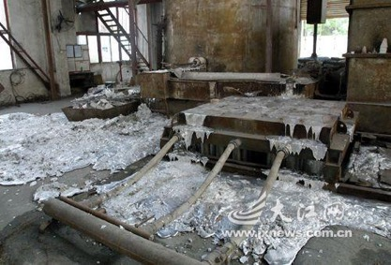
典型反面例子：
山东魏桥创业集团有限公司“8.19”铝液外溢爆炸事故：
铝液泄漏堵又堵不住、紧急存放又放不下，导致铝液流到旁边冷却水回流坑，造成20人死亡、59人受伤（其中13人重伤）
有应急斗而没有足够大的应急铝液围堰，铝液大量流出时无法存放
紧急排放和应急储存设施，要够大
深井边缘和冷却水回流槽要高于地面

Slide 18
二、防水（干燥）的管控措施
1.熔铸厂房地坪标高宜高出室外地面 0.3 m，其地面应设置向外坡度，且地面坡度宜大于 2 ‰。
2.熔铸厂房不得漏水，爆炸危险区域8 m范围内禁止存在非生产性积水、非生产性油脂和易燃易爆物品。
3.爆炸危险区域正上方不宜设置存在滴、漏水隐患的设施。如水管、窗、排水道等。
4.熔铸车间严禁设置以水或泡沫为介质的自动（喷淋）灭火系统。手提式灭火器不宜设置泡沫、水基、二氧化碳灭火器。
5.熔铸厂房内不宜设置排水明沟，防积水区内不应设置非生产性需要的低于地坪的坑、槽。

Slide 19
6. 圆形结晶器法兰不得漏水
7. 灭火沙应保持干燥，有防止雨水浸湿措施。沙箱底部离地面高度宜大于 80 mm。
8.新砌筑的熔炼炉、保温炉（静置炉）必须进行烘炉，确保内衬充分干燥。
9. 加入炉内的原辅材料干燥无水。
10. 应每月对铸造分流盘的结晶器拆解检查，防水密封圈应定期更换。
11.禁止用水冷却残铝斗中铝块。
12.铸造结晶器、流槽、过滤箱、引锭头、铁耙等与铝液接触的设备、工器具、应急斗、溢槛槽、事故坑须保持干燥。
13.铸造时，铸造平台底面与铸造井静水平面必须不小于750 mm距离。
生产设施以及应急设施的绝对干燥，重点是应急斗、防溢槛内、事故坑的绝对干燥，是否有非生产性积水产设施以及应急设施的绝对干燥，重点是应急斗、防溢槛内、事故坑的绝对干燥，是否有非生产性积水生产设施以及应急设施的绝对干燥，重点是应急斗、防溢槛内、事故坑的绝对干燥，是否有非生产性积水生产设施以及应急设施的绝对干燥，重点是应急斗、防溢槛内、事故坑的绝对干燥，是否有非生产性积水

Slide 20
重大隐患判定内容：
铜水等高温熔融有色金属冶炼、精炼、铸造生产区域的安全坑内及熔体泄漏、喷溅影响范围内存在非生产性积水;熔体容易喷溅到的区域，放置有易燃易爆物品。
冶炼炉窑的水冷元件未配置温度、进出水流量差检测及报警装置;未设置防止冷却水大量进入炉内的安全设施(如：快速切断阀等)。

Slide 21
案例：
2012年2月21日，鞍钢重型机械有限责任公司铸钢厂铸造车间，在浇铸一大型铸钢件接近结束时，发生喷爆事故，造成13人死亡，17人受伤。事故原因：铸钢型腔内部或者底部残余水分过高，钢水进入型腔后，残余水分受热，短时间内迅速膨胀，造成砂型型腔喷爆。

Slide 22
三、铸造冷却水（应急冷却水）管控措施——保证充足的冷却水
1.设置高位水池（出水口高于铸造盘2.5m，有效水容量不少20 m³，多于3个熔铸井时水容量不少于80m³，设置水位下限声光报警装置和自动补水装置）。
2.主供水和应急水路管道设置底排阀和过滤装置，保证管道不被堵塞。
3.铸造机供水系统必须配备备用水泵。
4.在高位水池上面增加冷却塔，冷却水原始温度宜不高于30℃，结晶器出口处的水温必须低于45℃。
5.铸井排水出口与低位水池平面必须保证一定落差，保证冷却水快速排至低位水池。
6.每月应清理主供水和应急水路管道底排阀和过滤装置不少于1次。
7. 一般半年至少清理一次冷却水池，防止引起水路堵塞。
急设施的绝对干燥，重点是应急斗、防溢槛内、事故坑的绝对干燥，是否有非生产性积水生产设施以及应急设施的绝对干燥，重点是应急斗、防溢槛内、事故坑的绝对干燥，是否有非生产性积水

Slide 23
四、燃气使用安全要求
在车间入口设置燃气总管切断阀和止回阀，设置支管切断阀，总切断阀门安装高度不超1.7m。
燃气、燃油的管道避免安装在炉口、出铝口正对面，侧面必须保证在炉体2 m以外。
熔炼炉、保温炉（静置炉）燃烧系统应配有自动点火系统及火焰检测及监控系统，使用天然气（煤气）的烧嘴等燃烧装置必须设置防突然熄火或点火失败的快速切断阀。
炉体燃气总进管应设置安全阀以及安全放散阀，安全放散应向厂房上空排放，不得朝向车间内，且垂直距离厂房顶面应大于4m。
送燃气前，应进行吹扫作业，排净管道以及炉膛内的残余的气体，防止点炉时发生爆炸。
必须等气体化验合格后才能进行开炉。
熔铸炉点炉时必须将炉门打开。大于2个，事故坑的绝对干燥，是否有非生产性积水

Slide 24
重大隐患判定内容：
使用煤气（天然气）的烧嘴等燃烧装置，未设置防突然熄火或点火失败的快速切断阀，以切断煤气（天然气）。

Slide 25
五、叉车安全要求
加料叉车、铝液运输车、扒渣车（柴油车、实心轮，油箱有隔热措施）。
驾驶室前方有防护挡板，如厚有机玻璃风挡。
车上应配备ABC型干粉灭火器。
叉车、铝液运输车、扒渣车安装激光行车、倒车区域警示灯。的燥，是否有非生产性积水

Slide 26
六、人员能力及配置要求
1.主要负责人和安管人员必须经过安全培训合格并持证。
2.熔铸车间操作人员进行防爆安全培训，经考核合格方可上岗。
3.每个铸造井铸造过程必须有2人以上在现场作业。
4.维修电工、叉车等特种作业人员必须持证操作。
5.维修熔炼设备时，必须有3人以上在场，并安排专人负责安全监护。
熔铸厂房直通室外的安全出口数量应大于2个，事故坑的绝对干燥，是否有非生产性积水
重大隐患判定内容：金属冶炼企业主要负责人和安全管理人员未依法考核合格

Slide 27
七、应急设施配置要求
1.每熔铸车间必须配置2个以上容量大于0.2 m³的应急残铝斗。
2.每个熔铸单元应配置不少于2个应急流眼钎子。
3.消防器材：4具4 kg灭火器，灭火沙箱2处1.5 m³，3个铁铲。距离爆炸危险区域小于10 m处。
4. 铁扦、石棉、滑石粉包等
5. 熔铸单元、配电房、电气控制室、操作室、冷却水泵房、自备发电机房等应设置备用照明。
熔铸厂房直通室外的安全出口数量应大于2个，事故坑的绝对干燥，是否有非生产性积水

Slide 28
03 复工复产安全工作重点

Slide 29

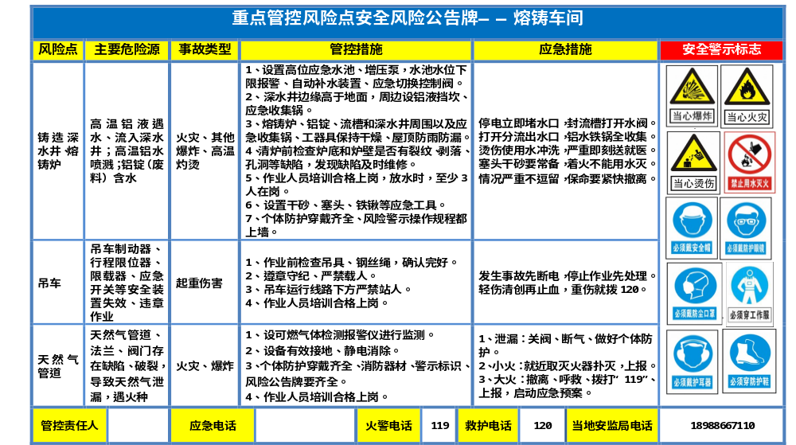
组织现场安全风险培训

Slide 30
制定一套应急处置方案
企业针对重点风险岗位，制定应急处置方案，指导突发事件的应急处置
加强领导带班值守、保持应急通信畅通等
加强应急培训和演练

Slide 31
反面教材：
1.山东魏桥创业集团有限公司“8.19”铝液外溢爆炸事故
现场部分为实习生或刚毕业学生，流眼孔脱落缺损后未能及时冷凝铝液也未能围堵漏铝，造成泄漏的铝液流到旁边铸造机的冷却水槽中，大量铝液泄漏无法处置，人员未能及时疏散，造成20人死亡、59人受伤（其中13人重伤）的惨剧。
2.2018年2月5日凌晨2：56，韶钢松山股份有限公司因煤气泄漏造成8人死亡、10人中毒的较大事故。事故原因是高炉检修完毕后煤气操作人员没有确认煤气管道前序电动阀关闭的情况下开启煤气管道插板阀造成煤气大量泄漏。2:56时发生事故，救援人员3:26时才到达现场，4：08时才关断煤气。
安全培训、演练不到位，事发时现场监护人员严重失职

Slide 32
应急演练重点项目
1.应急冷却水（或应急电源+应急水泵）紧急切换演练
2.漏铝截流、围堵演练
3.熔炼炉流眼、流槽砖断裂、脱落、铝液外漏处置演练（停炉、投铝、补漏）
4.铝液引起的火灾扑救演练（注意不能用水或泡沫）
5.引锭座故障或异常
6.熔渣堵塞模具
7.铝液大量漏入水无法控制状态的判断和全员撤离演练（撤离指征的确定）
8.感应炉停水、停电的应急水切换演练，冷却水管破损的冷却水紧急切断演练
9.燃气炉点火失败处置演练
10.铝水包倾侧、脱钩、挪位的复位演练，铝水包吊机故障、停电，铝水包运输的故障处置演练

Slide 33
开展一次全厂性安全检查：（重点查什么？）
从人、物、环、管四方面检查：
1、人：查思想、状态、行为、配置（人齐）；
2、物：设备设施完好性、应急设施有效性；
3、环: 作业环境因素；
4、管：制度是否执行到位 。

Slide 34
设备安全检查重点项目：
1.冷却水和应急冷却水水源、水量、阀门、水泵、电源、过滤、冷却盘系统的完好性。（确保足够的水——不能缺水）
高位水池有效水容量不少于20m³，设置水位下限声光报警和自动补水装置，冷却水的原始温度宜不高于30℃，结晶器出口处的水温必须低于45℃。
2.生产设施以及应急设施的绝对干燥，重点是应急斗、防溢槛内、事故坑的绝对干燥，是否有非生产性积水（爆炸区域8米内）。（确保没水——干燥）
3.钢丝绳、结晶器、铸造机、传动机构、链带、控制按钮、液压系统、托晶盘等的完好性。（铸造机系统完好性）

Slide 35
4.炉、窑、槽、罐类设备本体及附属设施焊缝开裂、腐蚀、破损、衬砖损坏、壳体发红及明显弯曲变形等情况（白天看、晚上看）。倾动式炉体轴耳的完好性（拆开看）（设备完好性）
熔炼炉达到3000熔次、保温炉达到5000熔次时，应对炉子进行全面的评估及维护
5.起重设备横梁、耳轴销和吊钩、钢丝绳及其端头固定零件的牢固性和安全性。（设备完好性）
6.可燃气体报警器、一氧化碳报警器、燃气点火失败传感器、倾动式熔炼炉液面控制装置的完好性、可靠性。（安全装置完好性）
7.应急流眼钎子（2个）、应急残铝斗（2个0.2m³）、应急沙（干燥）（2处1.5 m³）耐火封堵材料的齐备性。（应急设施有效性）

Slide 36
反面案例：2012年2月21日鞍钢铸钢厂铸造车间，在浇铸一大型铸钢件接近结束时，发生喷爆事故，造成13人死亡，17人受伤。事故原因：铸钢型腔内部或者底部残余水分过高，钢水进入型腔后，残余水分受热，短时间内迅速膨胀，造成砂型型腔喷爆。1月初完成型坑的抓坑、砂床表干等工作，春节期间停工，节后继续施工，期间由于地坑渗水，造型人员节后目测未能发现地坑渗水和砂床底部积水，导致砂床底部积水过多，铸造时当大量高温钢水注入砂型，砂床底部积水迅速汽化，造成爆炸。

Slide 37
慎记：三不开炉：
人员不齐不开炉；
场地、设施不干不开炉；
设施未检不开炉。

Slide 38
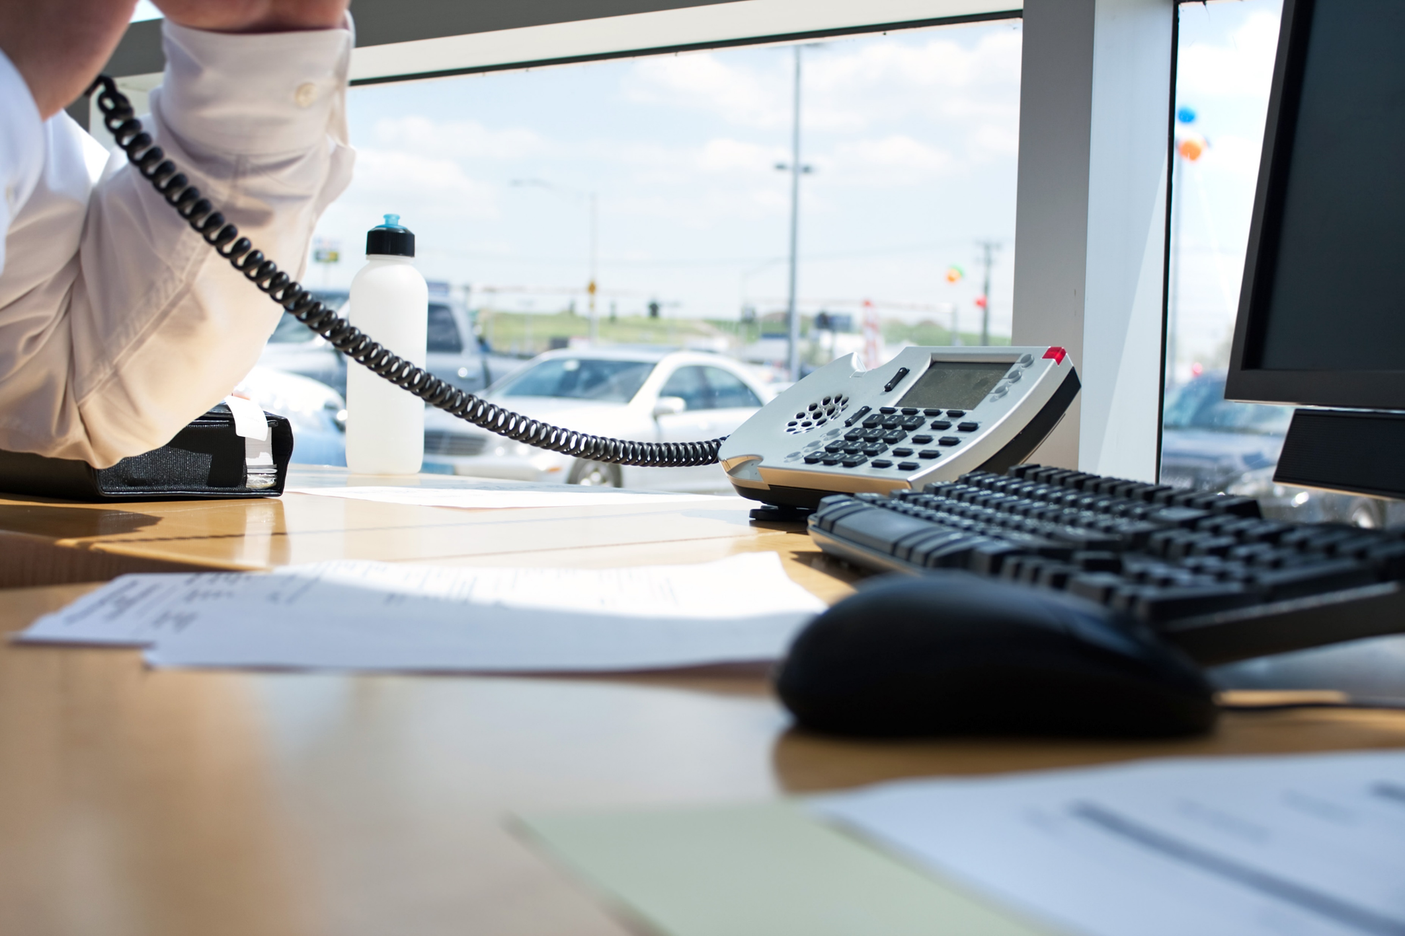
感谢您的聆听！
Thank you for listening!

